Slide 1
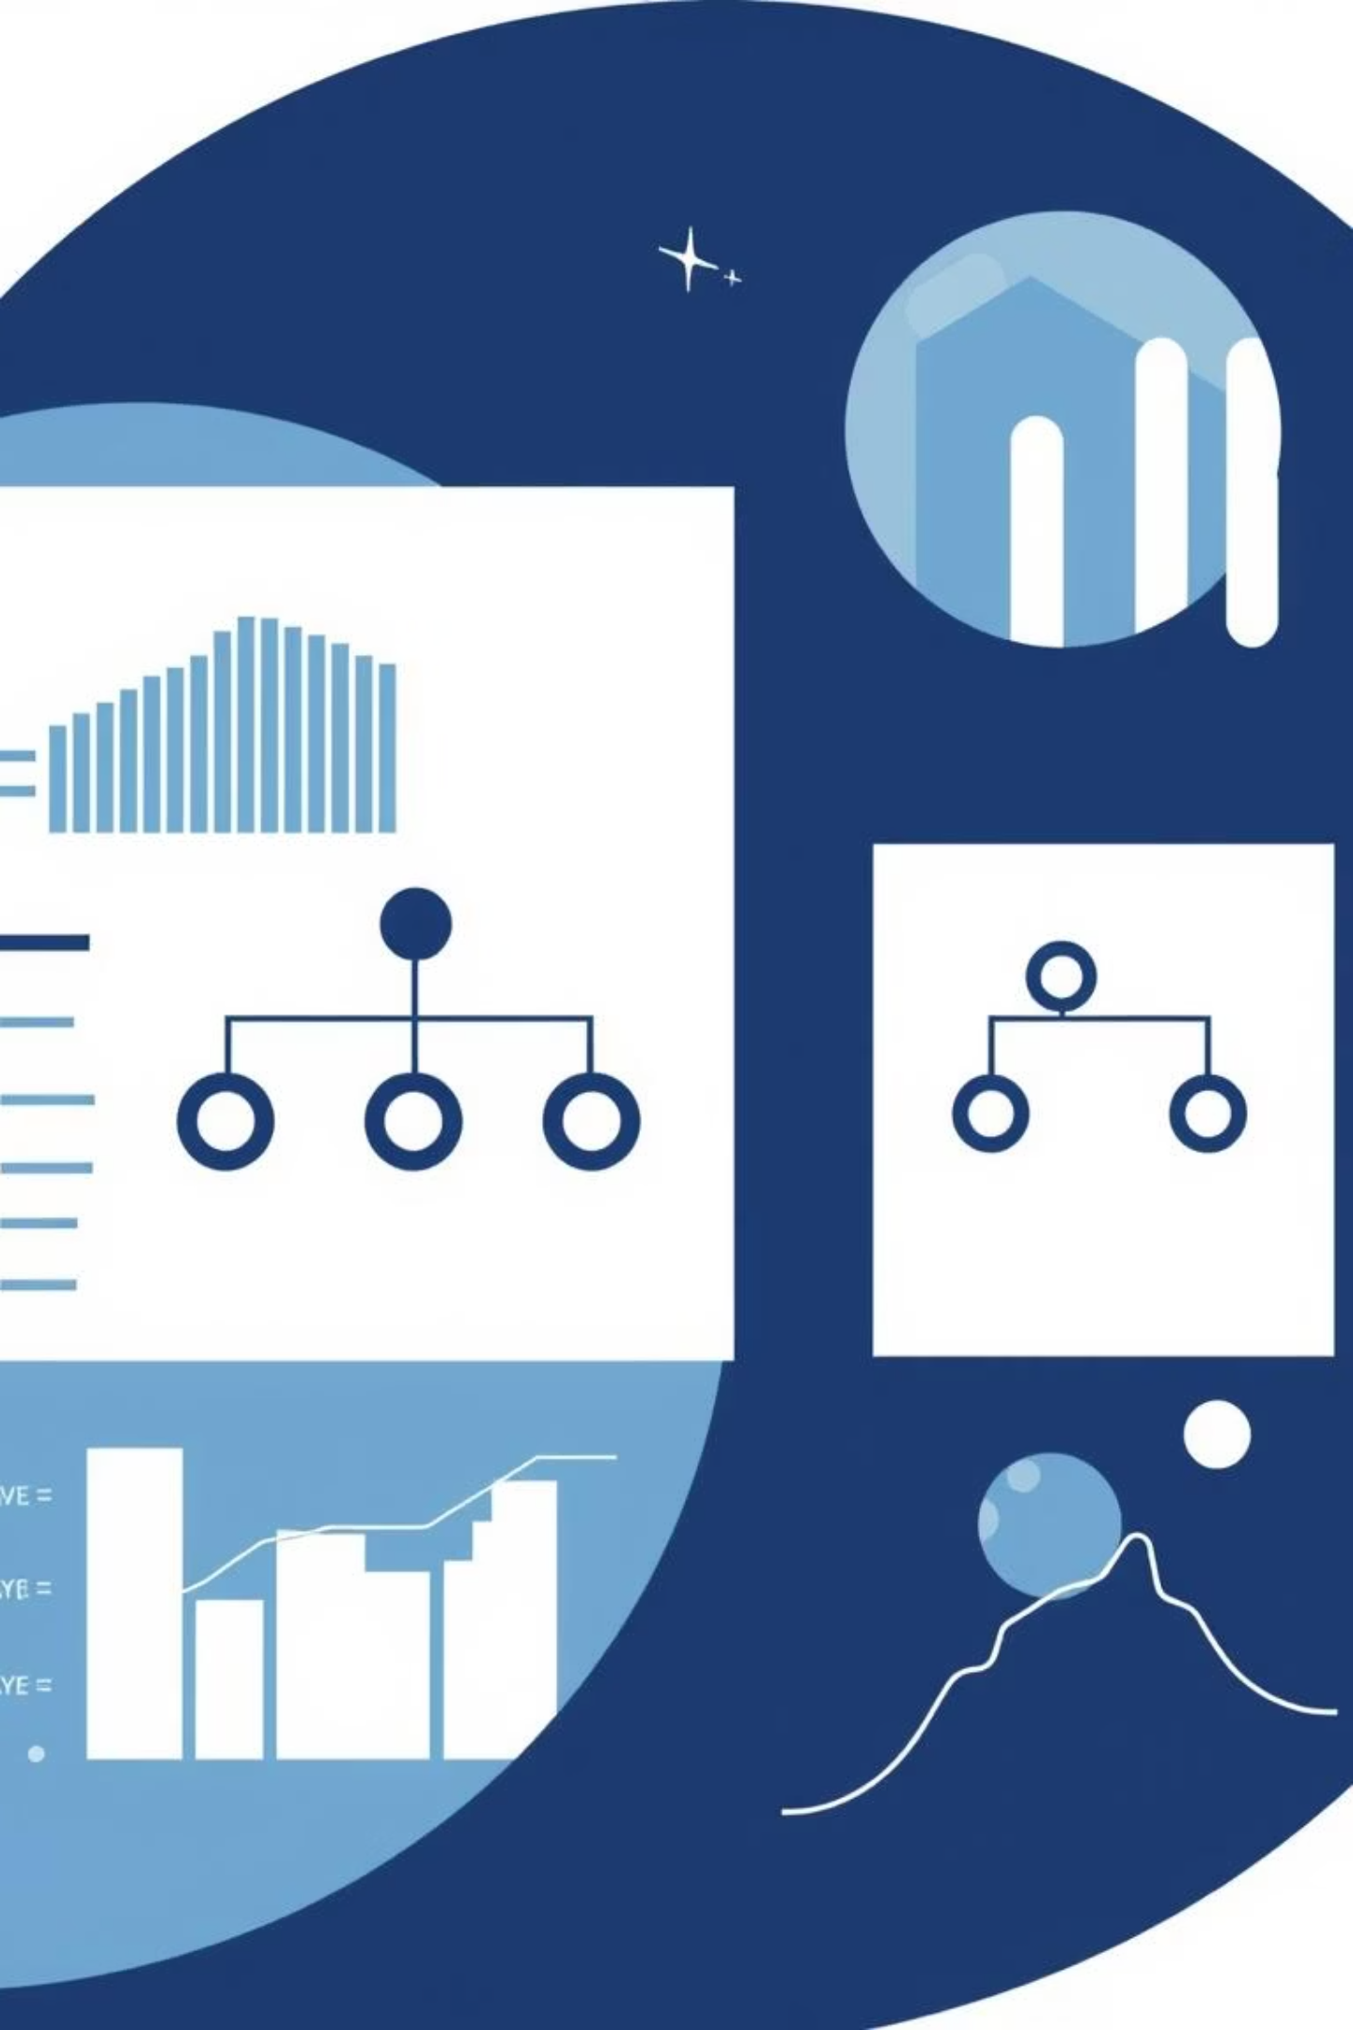
Ứng dụng Thuật toán Phân loại Nhị phân
Dự đoán Nguy cơ Mắc bệnh Tiểu đường

Slide 2





Nhóm Thực hiện
Trần Nguyễn Phi Dương
6351071014
Trần Quân Bảo
6351071005
Huỳnh Thiên Huy
6351071028
Nguyễn Viết Ái Nhi
6351071054

Slide 3

Lý do chọn đề tài
Bệnh tiểu đường ngày càng phổ biến và khó phát hiện sớm.
Việc phân tích dữ liệu y tế giúp hỗ trợ chẩn đoán chính xác hơn.
Áp dụng các thuật toán học máy giúp tự động hóa quá trình dự đoán.
Đề tài vừa mang ý nghĩa học thuật, vừa có tính ứng dụng thực tiễn cao.

Slide 4
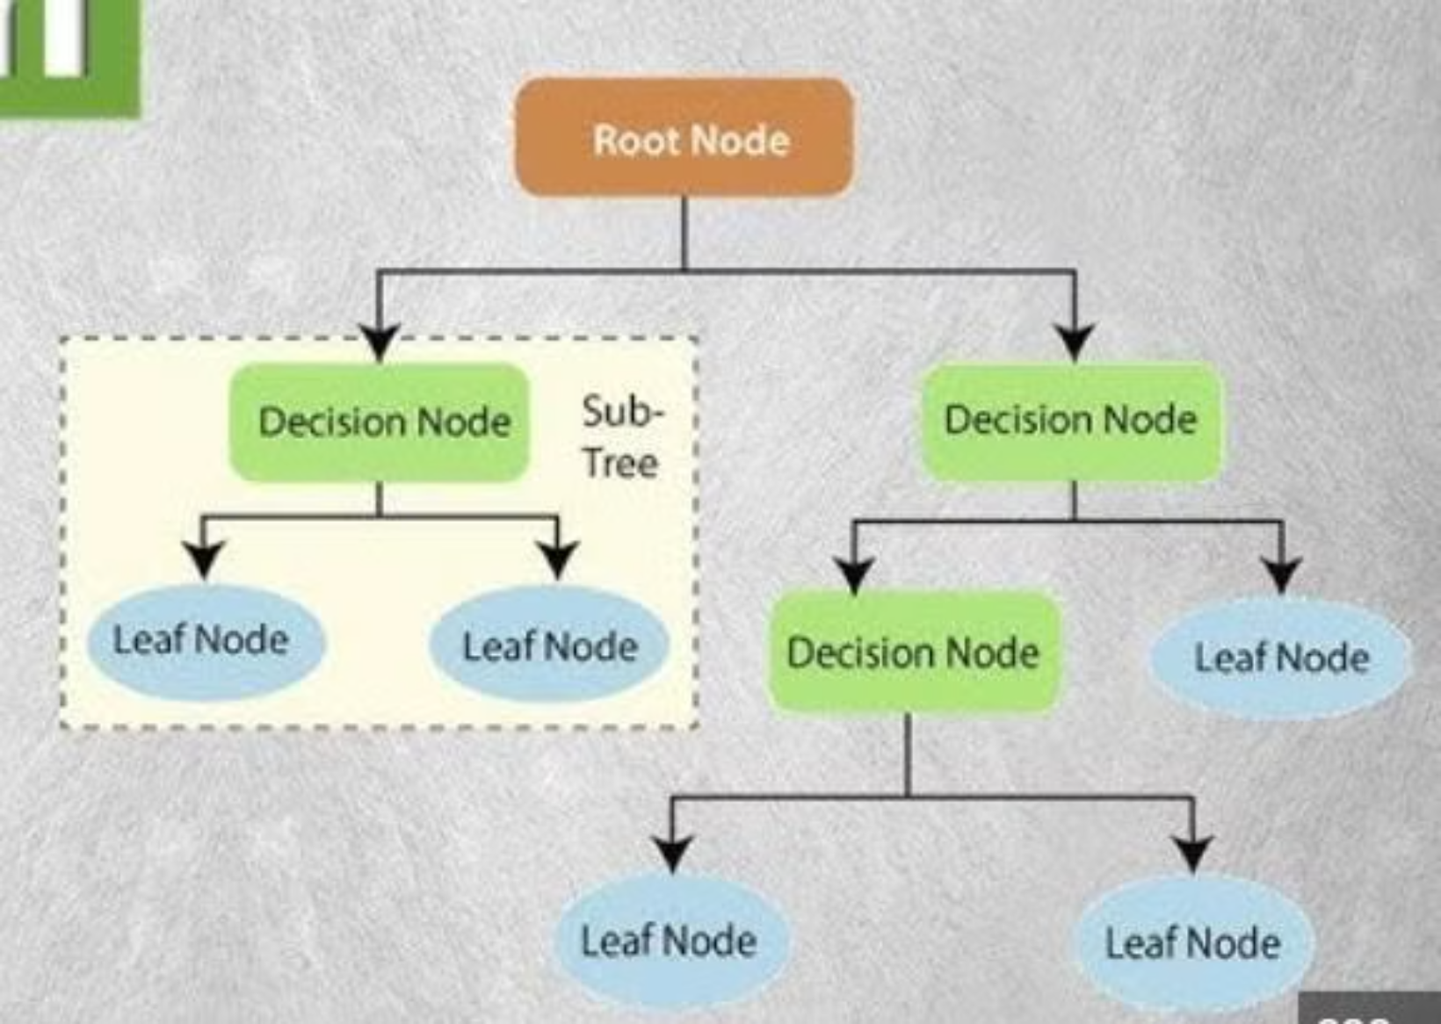
Thuật toán Decision Tree
Cấu trúc Trực quan
Dạng cây quyết định, dễ hiểu và trực quan.
Phân chia Dữ liệu
Chia dữ liệu dựa trên thuộc tính quan trọng nhất.
Dự đoán Kết quả
Kết quả dự đoán tại nút lá (ví dụ: Glucose > 150 → Có nguy cơ tiểu đường).

Slide 5

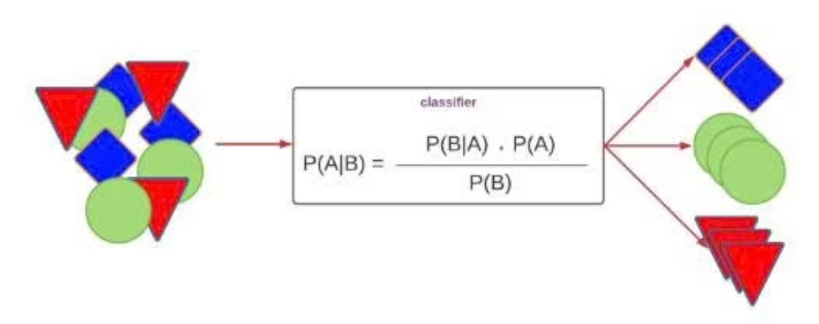


Thuật toán Naive Bayes
Dựa trên Định lý Bayes
Sử dụng xác suất để phân loại.
Giả định Độc lập
Các thuộc tính được giả định độc lập với nhau.
Ưu điểm
Nhanh, hiệu quả, đặc biệt với dữ liệu lớn.

Slide 6
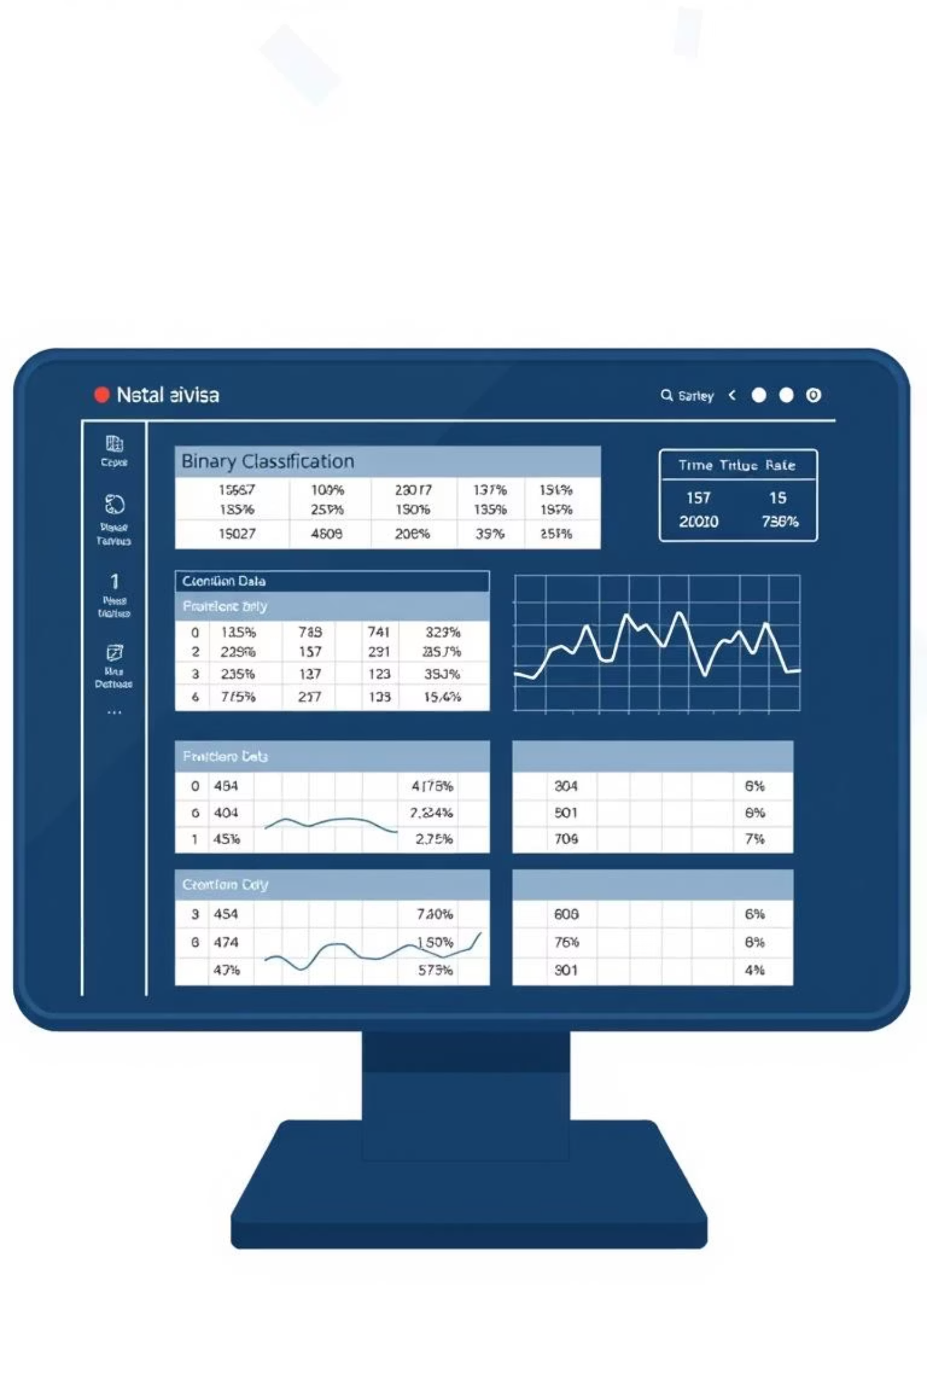
Bộ Dữ liệu và Bài toán
Sử dụng bộ dữ liệu Diabetes (768 dòng, 9 cột) từ Kaggle.
Thuộc tính Đầu vào
Pregnancies, Glucose, BloodPressure, BMI, Age, SkinThickness, Insulin, DiabetesPedigreeFunction.
Nhãn (Outcome)
0 (Không mắc tiểu đường) hoặc 1 (Mắc tiểu đường).
Mục tiêu
Thực hiện Phân loại Nhị phân (Binary Classification).

Slide 7
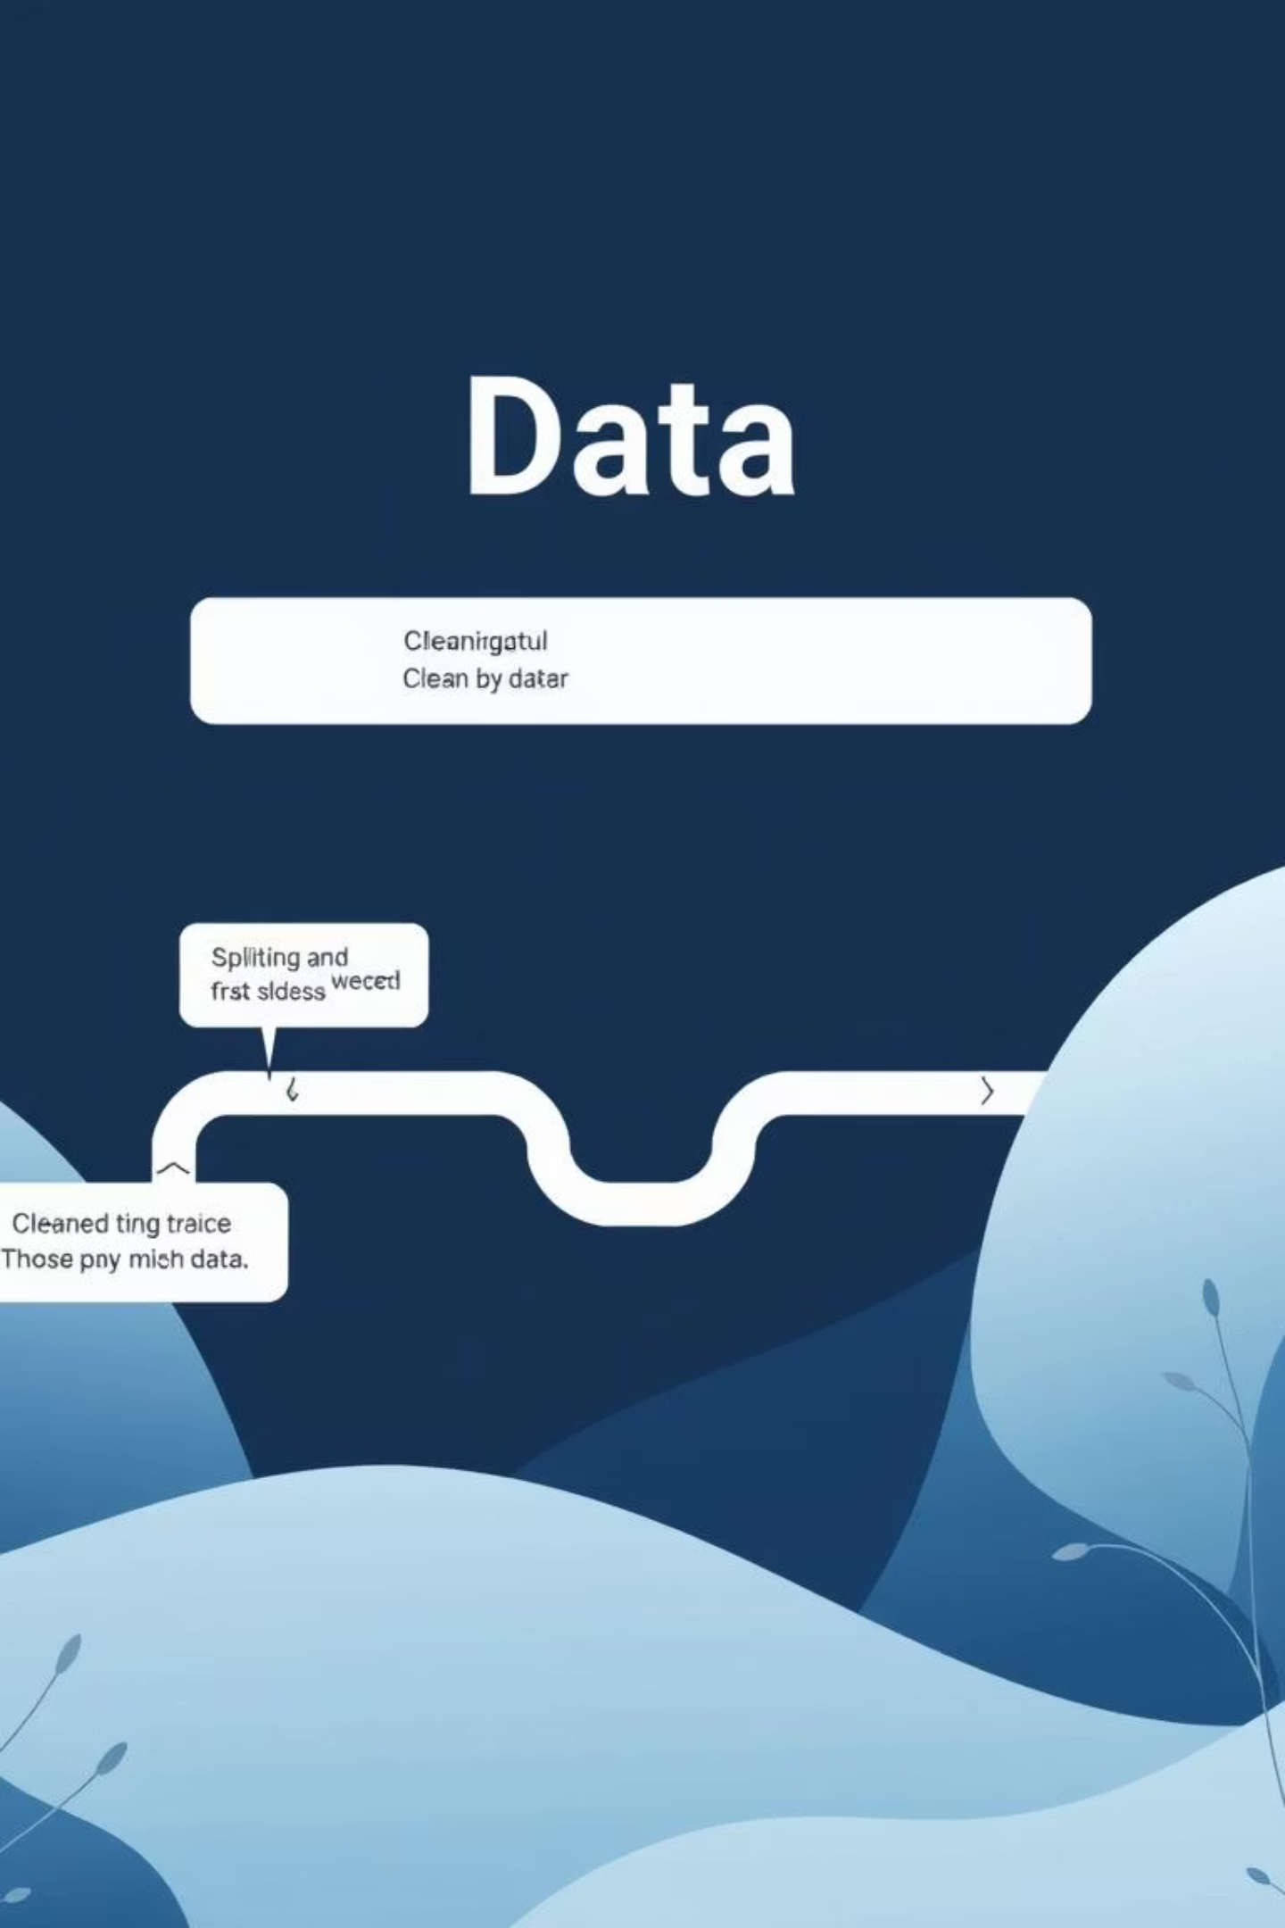



Tiền xử lý Dữ liệu và Phân chia
Làm sạch Dữ liệu
Loại bỏ giá trị thiếu và chuẩn hóa dữ liệu.
Phân chia Tập dữ liệu
80% cho huấn luyện (train) và 20% cho kiểm thử (test).
Ứng dụng Thuật toán
Áp dụng Decision Tree và Naive Bayes.

Slide 8
So sánh Kết quả Mô hình
So sánh hiệu suất của hai mô hình trên tập dữ liệu đã xử lý:
Mô hình
Accuracy
Dự đoán mẫu 1
Dự đoán mẫu 2
Decision Tree
82.5%
Có bệnh
Không bệnh
Naive Bayes
81.3%
Có bệnh
Có bệnh
82.5%
81.3%
Decision Tree
Naive Bayes
Độ chính xác cao nhất.
Hiệu suất tốt, xử lý nhanh.

Slide 9
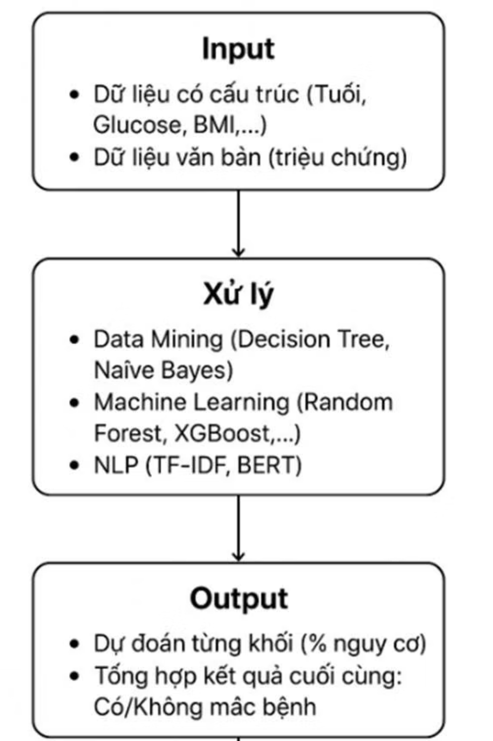
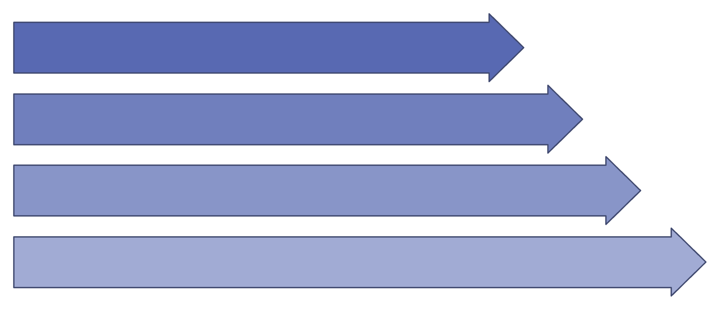
Quy trình Hệ thống Dự đoán
Dữ liệu
Tiền xử lý
Huấn luyện Mô hình
Đánh giá & Dự đoán

Slide 10

Nhận xét và Ứng dụng
Decision Tree
Naive Bayes
Dễ hiểu, trực quan, cho độ chính xác cao (82.5%).
Xử lý nhanh chóng, phù hợp cho các tập dữ liệu lớn.
Phân loại Nhị phân
Cả hai thuật toán đều hỗ trợ tốt cho bài toán phân loại nhị phân.
💡 Mô hình giúp bác sĩ dự đoán sớm nguy cơ mắc bệnh tiểu đường, hỗ trợ chẩn đoán và can thiệp kịp thời.

Slide 11



Tài liệu Tham khảo
PIMA Indians Diabetes Dataset (Kaggle).
Data Mining and Machine Learning — Han & Kamber.
Dữ liệu mô phỏng cho mục đích học tập và nghiên cứu.
Cảm ơn Quý Thầy Cô và các bạn đã lắng nghe!

